Slide 1
Examen parallel programmeren
Antoon Beres

Slide 2
Doel
- Monte-carlo simulatie van N atomen die interageren met een Lennard-Jones potentiaal
- Functies die hoge performantie vereisen in c++/fortran, interface in python
- Eigen RNG

Slide 3
Aanpak
- Backend in C++
- Gebruik maken van OO design
- Pybind11 voor genereren van python-bindings en interface in python
- Creëren van een singleton die in python kan gebruikt worden voor alles uit te voeren

Slide 4
Uitvoering
- Initieel: imperatief programma in c++
-> Niet makkelijk te exporteren voor gebruik in python
-> Moeilijk aan te passen en moeilijk te hergebruiken
Oplossing: Switch naar OOP design en python bindings voor klasse genereren met Pybind11
- Probleem: atomen kunnen "wegvliegen"
-> Soort van periodic boundary conditions.

Slide 5
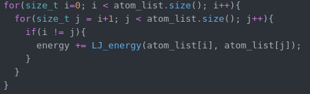
Verdere optimalisaties
- Effectief gebruik van pointers en references
- Bij loop over alle atomen, enkel de berekeningen doen die nodig zijn
- Gebruik maken van "cache"-variabelen, zodat wanneer mogelijk, overbodige berekeningen overgeslagen kunnen worden en waardes uit de cache gehaald kunnen worden
- Bij herberekening van de totale energie, enkel de invloed van het bewogen atoom in rekening brengen
Resultaat: voor 100 000 stappen
1500+s -> 26s per simulatie
Gebruikmakend van parallellisatie:
11 simulaties in 28s -> 2.5s per simulatie

Slide 6
Testen op leibniz
Problemen:
- Leibniz heeft geen Pybind11
- Eigen gegeneerde python-module gegeneerd met nieuwere versie van python, incompatibel met leibniz versie

Slide 7
Testen op eigen computer
6 Cores 12 threads, gebruikmaken van multithreading:
$ mpiexec -n 12 --use-hwthread-cpus python main.py
Parameters:
Maximale stapgrootte: 2 in elke richting (x,y,z)
Volume: 50x50x50,100x100x100, 125*125*125
Aantal atomen:500, 5000, 10000
Aantal stappen: 250 000

Slide 8
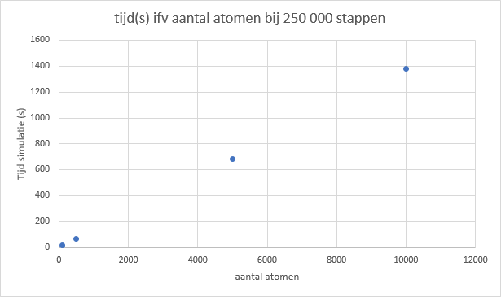
Resultaten
Performantie:
Schaalt lineair met aantal atomen

Slide 9
Resultaten
Aantal atomen | Gemiddelde E na 250000 stappen | Standaardafwijking op 11 simulatie sets
500 | -427.657 | 61.613
5000 | -544.949480 | 66.647
10000 | -392.372 | 84.379
Moeilijk te interpreteren sinds andere parameters ook meespelen:
- aantal stappen
- grootte van de "doos"

Slide 10
Eigen RNG resultaten
Type gebruikt: Linear congruential generator
Performantie:
Numpy heeft meer decimalen
Geen merkbaar verschil in
performantie
Numpy | Eigen RNG
0.6097296347229799 | 0.829309412
0.9569904368214956 | 0.548708924
0.4742775510768902 | 0.267117446
0.7824901133400656 | 0.976516958
0.4766786812451207 | 0.6959154706
0.2537174141964581 | 0.3153249821
0.9966345873195714 | 0.0347234056
0.6382470586316304 | 0.7431329171
0.4159031269291721 | 0.4625314396
0.0381190117142342 | 0.1819309412

Slide 11
Wat was lastig?
Python bindings met pybind11
Makefile opstellen zodat python-bindings gegenereerd worden
Hoe eindpunt van monte-carlo simulatie bepalen?
-Gekozen aanpak: aantal stappen

Slide 12
Wat bijgeleerd?
- Python bindings genereren via pybind11
- Gebruik maken van mpi voor multithreading

